Slide 1
Das Teilzeitrecht ab 2019 Rechtlicher Rahmen und Gestaltungsmöglichkeiten

Slide 2
Änderungen im Teilzeit- und Befristungsgesetz
Das Wichtigste: die neue „Brückenteilzeit“. Teilzeitarbeit zeitlich befristet zu vereinbaren, ist jetzt möglich.
Die Regelungen zur unbefristeten Teilzeit und zur Verlängerung der Arbeitszeit bleiben weitgehend unverändert.
Gültig ab Januar 2019.

Slide 3
Einmal Teilzeit, immer Teilzeit? Mit dieser „Teilzeitfalle“ ist jetzt endlich Schluss! Künftig können die meisten Beschäftigten eine „Brückenteilzeit“ vereinbaren. Für uns ist das ein großer Erfolg: wichtig für Gleichstellung und mehr Gerechtigkeit
Christiane Benner
2. Vorsitzende der IG Metall
Notes:
Der IG Metall Vorstand hat 2018 eine Verpflichtungserklärung von IndustriAll Global unterzeichnet. Darin geht es darum, Belästigung von Frauen und sexuelle Gewalt am Arbeitsplatz und in der Gewerkschaft zu unterbinden und Maßnahmen zum Schutz und zur Prävention zu ergreifen.
Hier die Verpflichtungserklärung
Verpflichtungserklärung der Gewerkschaften
Belästigung von Frauen und sexuelle Gewalt:
NICHT AN UNSEREM ARBEITSPLATZ,
NICHT IN UNSERER GEWERKSCHAFT
Gewalt gegen Frauen hat gravierende Auswirkungen auf das Leben der Arbeitnehmerinnen
auf der ganzen Welt, wobei sexuelle Belästigung die am häufigsten gemeldete Form
darstellt. Gewalt gegen Frauen ist eine Verletzung der Menschenrechte von Frauen. Sie
verhindert die Gleichstellung der Geschlechter. Gewalt gegen Frauen bei der Arbeit ist für
Gewerkschaften ein Kernthema, da sie die Rechte, die Gesundheit und Sicherheit, sowie die
Würde der Arbeitnehmerinnen verletzt.
Jede Form von Gewalt gegen Frauen ist inakzeptabel!
Unsere Gewerkschaft verspricht:
• Gegen sämtliche Formen von Belästigung und Gewalt gegen Frauen öffentlich Position zu
beziehen sowie Haltungen und Handlungen, die Sexismus und Gewalt perpetuieren, zu
verurteilen
• Das Thema in unserer Gewerkschaft als Priorität zu behandeln und ausreichend Mittel für
Aktivitäten bereitzustellen, die derartige Verletzungen der Rechte von Frauen verhüten
und bekämpfen sollen
• In unserer Gewerkschaft eine Kultur des Respekts gegenüber Frauen zu fördern, indem
wir unsere Mitglieder, die Beschäftigten und Funktionäre, sensibilisieren und über die
Bedeutung der Beseitigung der Gewalt und Belästigung bei der Arbeit und in unserer
Gewerkschaft aufklären
• Unsere Mitglieder aufzufordern, insbesondere an ihren eigenen Arbeitsplätzen aktiv
gegen Belästigung und Gewalt gegen Frauen Position zu beziehen
• Kampagnen zur Verhütung und Bekämpfung von Gewalt gegen Frauen zu organisieren
• Von Regierungen zu fordern, Gesetze zum Schutz der Frauen vor Gewalt zu erlassen und
durchzusetzen
• Zu fordern, dass die Arbeitgeber Leitlinien gegen jegliche Form von Gewalt und
Belästigung bei der Arbeit entwickeln und die Beschäftigten gegenüber den verheerenden
Folgen von Gewalt gegen Frauen sensibilisieren, sowie für die Notwendigkeit eintreten,
jegliche derartige Gewalt zu beseitigen
• Zu fordern, dass die Arbeitgeber konkrete Leitlinien und Verfahren entwickeln, um an
ihren Arbeitsstätten und in der Zuliefererkette jegliche Form von Gewalt gegen Frauen zu
verhindern und zu bekämpfen, und dass sie Sicherheitsmechanismen für Frauen
einrichten, die bei der Arbeit Tätlichkeiten oder Übergriffe erleiden
• In unseren Tarifforderungen die Beseitigung von Belästigung und Gewalt gegen Frauen
zum Ziel zu erheben.

Slide 4
1
Alt und neu:
Die Bestimmungen zur Teilzeitarbeit im Einzelnen

Slide 5
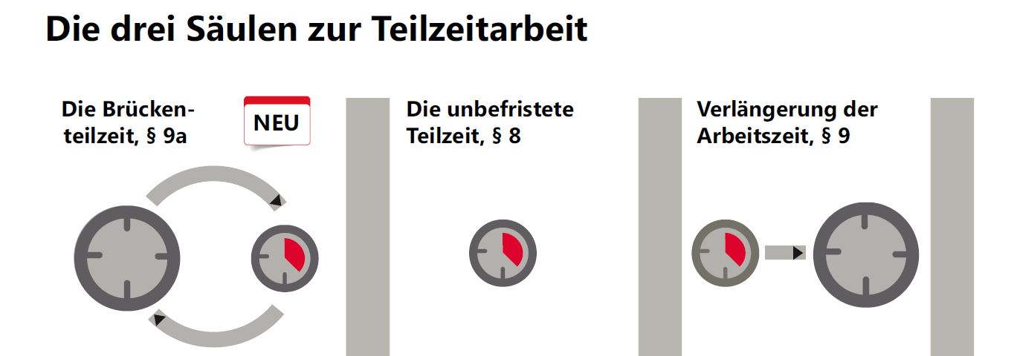
Das Teilzeit- und Befristungsgesetz
Für eine befristete Zeit zur Teilzeit wechseln
Die Arbeitszeit unbefristet herabsetzen
Die Arbeitszeit unbefristet verlängern

Slide 6
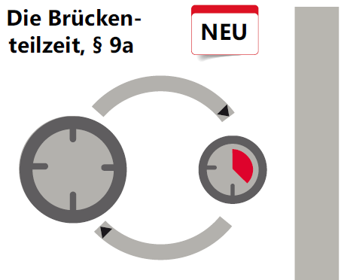
Teilzeitarbeit: Säule 1 des Teilzeit- und Befristungsgesetzes
Befristete Arbeitszeitreduzierung, anschließend: Rückkehrrecht auf die ursprüngliche Arbeitszeit.
Voraussetzung: Sechs Monate Betriebszugehörigkeit.
Gilt nur in Betrieben mit mehr als 45 Beschäftigten.
Zeitraum: Mindestens ein Jahr, höchstens fünf Jahre
Antrag: schriftlich. Und mindestens drei Monate vor dem gewünschten Beginn.
Der Arbeitgeber kann den Antrag aus betrieblichen Gründen ablehnen.
Notes:
Gilt nur für Arbeitgeber mit mehr als 45 Arbeitnehmer/innen
Personen in der Berufsbildung zählen nicht mit dazu
Arbeitgeber muss der/dem Arbeitnehmer/in einen Monat vor gewünschten Beginn der Teilzeit dessen Entscheidung mitteilen (§8 Abs. 5)
Arbeitgeber kann den Antrag aus betrieblichen Gründen ablehnen (§8 Abs. 4), die da wären,
wenn die Organisation, der Arbeitsablauf oder die Sicherheit im Betrieb wesentlich beeinträchtigt wäre
wenn unverhältnismäßige Kosten entstehen;
In Betrieben mit 45 bis 200 Arbeitnehmer/innen kann der Arbeitgeber den Antrag ablehnen wenn mehr als jede/n 15. bereits in Brückenteilzeit ist (genaue Zahlen wieviele Beschäftigte dies sind, findet sich im Gesetz §9a Abs. 2)
→ Bei allen Gründen sollte der Betriebsrat unterstützen. Dieser kann eventuell besser einschätzen und prüfen, ob die Ablehnungsgründe der betrieblichen Realität entsprechen.
Wenn der Arbeitgeber berechtigterweise einen Antrag abgelehnt hat, kann der Arbeitnehmer nach zwei Jahren einen Neuen stellen. (§8 Abs. 6)

Slide 7
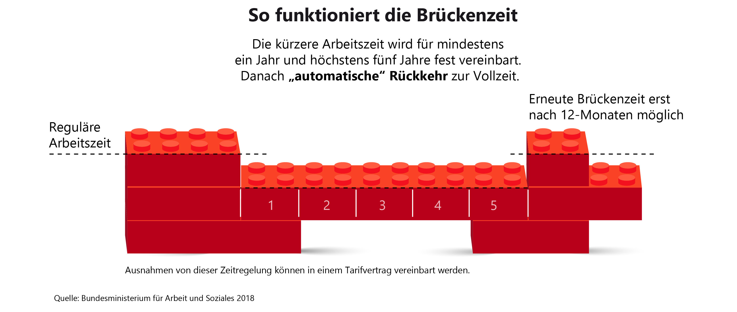
Teilzeit- und Befristungsgesetz

Slide 8
Unveränderte Möglichkeiten, die Arbeitszeit befristet herabzusetzen
Durch Gesetze zur
Elternzeit
Pflegezeit
Familienpflegezeit
Durch Branchen- oder betriebliche Regelungen
Tarifvertrag für die Metall- und Elektroindustrie
Betriebsvereinbarungen
Notes:
Bereits bestehende Möglichkeiten zur befristeten Arbeitszeitreduzierung:
Für Eltern von Kindern (max. 8 Jahre): Anspruch die Arbeitszeit für bis zu 3 Jahre zu reduzieren und anschließend zur vorherigen Arbeitszeit zurückzukehren. (Bundeselterngeld- und -elternzeitgesetz BEEG)
Für Angehörige von Pflegebedürftigen: Bis zu 24 Monate Arbeitszeitreduzierung und anschließend Rückkehr zur vorherigen Arbeitszeit.
Nähere Informationen: Werkzeugkoffer Vereinbarkeit der IG Metall

Slide 9
Verkürzte Vollzeit – Tarifvertrag in der Metall- und Elektroindustrie
Ansprüche auf befristete Arbeitszeitreduzierung in der Metall- und Elektroindustrie
Beschäftigte in tarifgebundenen Betrieben der Metall- und Elektroindustrie können für den Zeitraum 0 bis 24 Monate die „verkürzte Vollzeit“ (mindestens 28 Stunden/Woche) in Anspruch nehmen. Für einen längeren Zeitraum als 2 Jahre können Beschäftigte in Brückenteilzeit gehen.
Vorteil gegenüber der Brückenteilzeit:
Arbeitnehmer/innen können die verkürzte Vollzeit mehrfach hintereinander nehmen – bei der Brückenteilzeit muss ein „Wartejahr“ dazwischenliegen.
Auch Beschäftigte in kleineren Betrieben können die „kurze Vollzeit“ nutzen.
Der Tarifvertrag sieht klare Zugangsvoraussetzungen und einen Konfliktlösungsmechanismus durch die Betriebsparteien vor.
Notes:
In §9a Abs 6 TzBfG ist definiert, dass über Tarifverträge der Zeitraum der befristeten Arbeitszeitreduzierung auch zuungunsten von Arbeitnehmer/innen definiert werden kann.
Die Tarifpartner in der Metall- und Elektroindustrie haben sich in allen Tarifgebieten zu diesem Thema verständigt:
Beschäftigte, die ihre Arbeitszeit für 0 bis 24 Monate reduzieren wollen, können ausschließlich die kurze Vollzeit in Anspruch nehmen.
Beschäftigte, die ihre Arbeitszeit länger reduzieren wollen (24 Monate plus 1 Tag), können ausschließlich in Brückenteilzeit gehen.

Slide 10
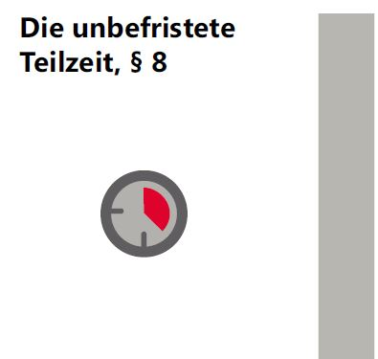
Teilzeitarbeit: Säule 2 des Teilzeit- und Befristungsgesetzes
Gilt nur in Betrieben mit mehr als 15 Beschäftigten.
Antrag: schriftlich! Und mindestens drei Monate vor dem gewünschten Beginn.
Der Arbeitgeber:
muss seine Entscheidung einen Monat vor dem gewünschten Beginn der Teilzeit mitteilen,
kann den Antrag aus betrieblichen Gründen ablehnen. Zum Beispiel wenn …
Organisation, Arbeitsablauf oder Sicherheit im Betrieb sehr beeinträchtigt werden oder
unverhältnismäßige hohe Kosten entstehen.
Neu
Notes:
Gilt nur für Arbeitgeber mit mehr als 15 Arbeitnehmer/innen
Personen in der Berufsbildung zählen nicht mit dazu
Arbeitgeber muss der/dem Arbeitnehmer/in einen Monat vor gewünschten Beginn der Teilzeit dessen Entscheidung mitteilen (§8 Abs. 5)
Arbeitgeber kann den Antrag aus betrieblichen Gründen ablehnen (§8 Abs. 4), die da wären,
wenn die Organisation, der Arbeitsablauf oder die Sicherheit im Betrieb wesentlich beeinträchtigt wäre
wenn unverhältnismäßige Kosten entstehen;
→ Bei beiden Gründen sollte der Betriebsrat unterstützen. Dieser kann eventuell besser einschätzen und prüfen, ob die Ablehnungsgründe der betrieblichen Realität entsprechen.
Wenn der Arbeitgeber berechtigterweise einen Antrag abgelehnt hat, kann der Arbeitnehmer nach zwei Jahren einen Neuen stellen. (§8 Abs. 6)

Slide 11
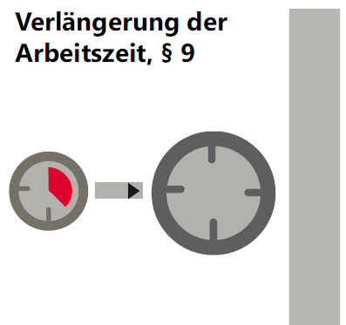
Teilzeitarbeit: Säule 3 des Teilzeit- und Befristungsgesetzes
Beschäftigte, die ihre Arbeitszeit verlängern wollen, müssen bei der Besetzung eines Arbeitsplatzes bevorzugt berücksichtigt werden.
Kommt jemand dabei nicht zum Zuge, muss der Arbeitgeber beweisen, dass:
der infrage kommende Arbeitsplatz nicht frei ist,
andere Bewerber/innen besser geeignet sind,
Arbeitszeitwünsche anderer Teilzeitbeschäftigter entgegenstehen oder
dringende betriebliche Gründe die Verlängerung nicht erlauben.
Neu

Slide 12
Teilzeitarbeit: das Gespräch mit dem Arbeitgeber
Notes:
Für alle Beschäftigten ändert sich ab 1. Januar 2019 folgendes: Erörterung zur Dauer und Lage der Arbeitszeitveränderung (§7 Abs. 2-3)
die Arbeitgeberseite muss mit Arbeitnehmer/in den Antrag auf Änderung der Arbeitszeit erörtern und es soll dabei zu einer Einigung kommen
Anträge zur Arbeitsveränderung muss in Textform erfolgen (§ 8, 9, 9a)
Vorteil: die Arbeitnehmer/innen können leichter beweisen, dass sie einen Antrag gestellt haben und das der Arbeitgeber diesen Antrag erhalten hat (Tipp: Posteingangsstempel auf den Antrag!!!)

Slide 13
2
Zahlen, Daten, Fakten

Slide 14
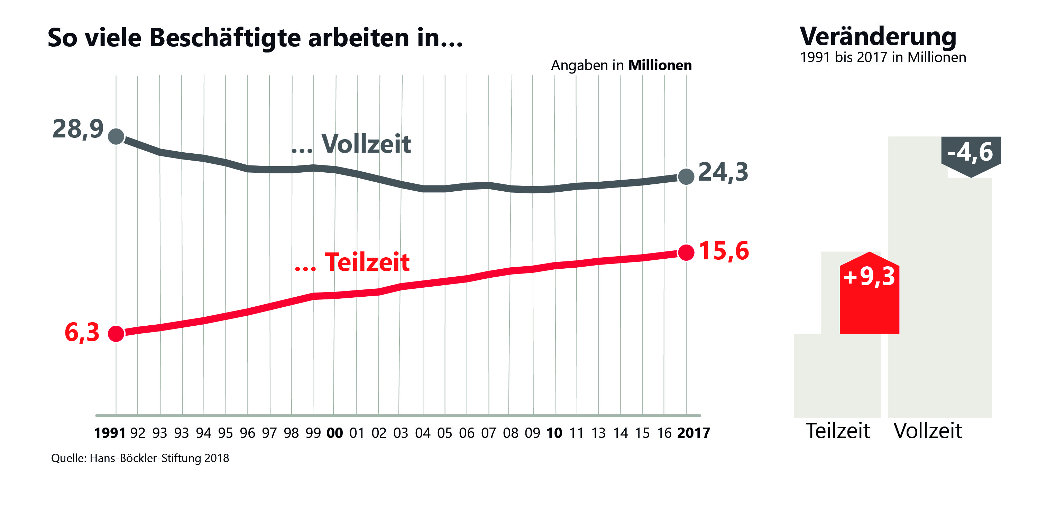
Teilzeitarbeit hat massiv zugenommen
Notes:
Immer mehr Beschäftigte arbeiten in Teilzeit.
Grund dafür ist insbesondere, dass immer mehr Frauen arbeiten wollen, sie aber wegen familiärer Verpflichtungen nicht in Vollzeit arbeiten wollen/können.
Ein zweiter Grund ist, dass Arbeitgeber die mit Teilzeitbeschäftigung verbundene Flexibilität zu ihren Gunsten nutzen.

Slide 15
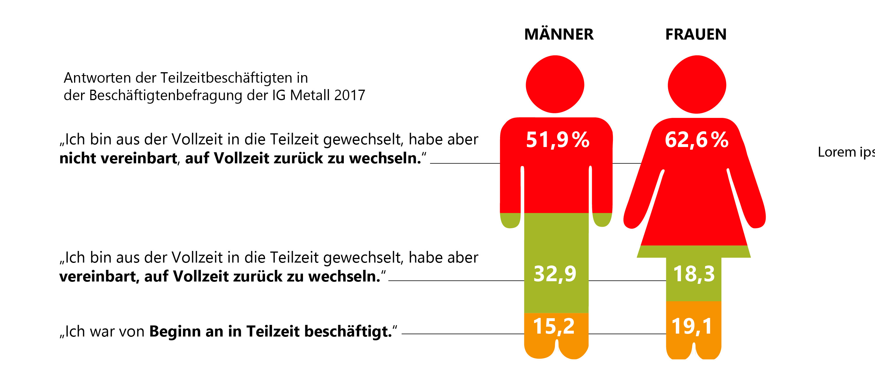
Wenig Rückkehr-Vereinbarungen
Bis 2017: Die meisten tappten in die Teilzeitfalle

Slide 16
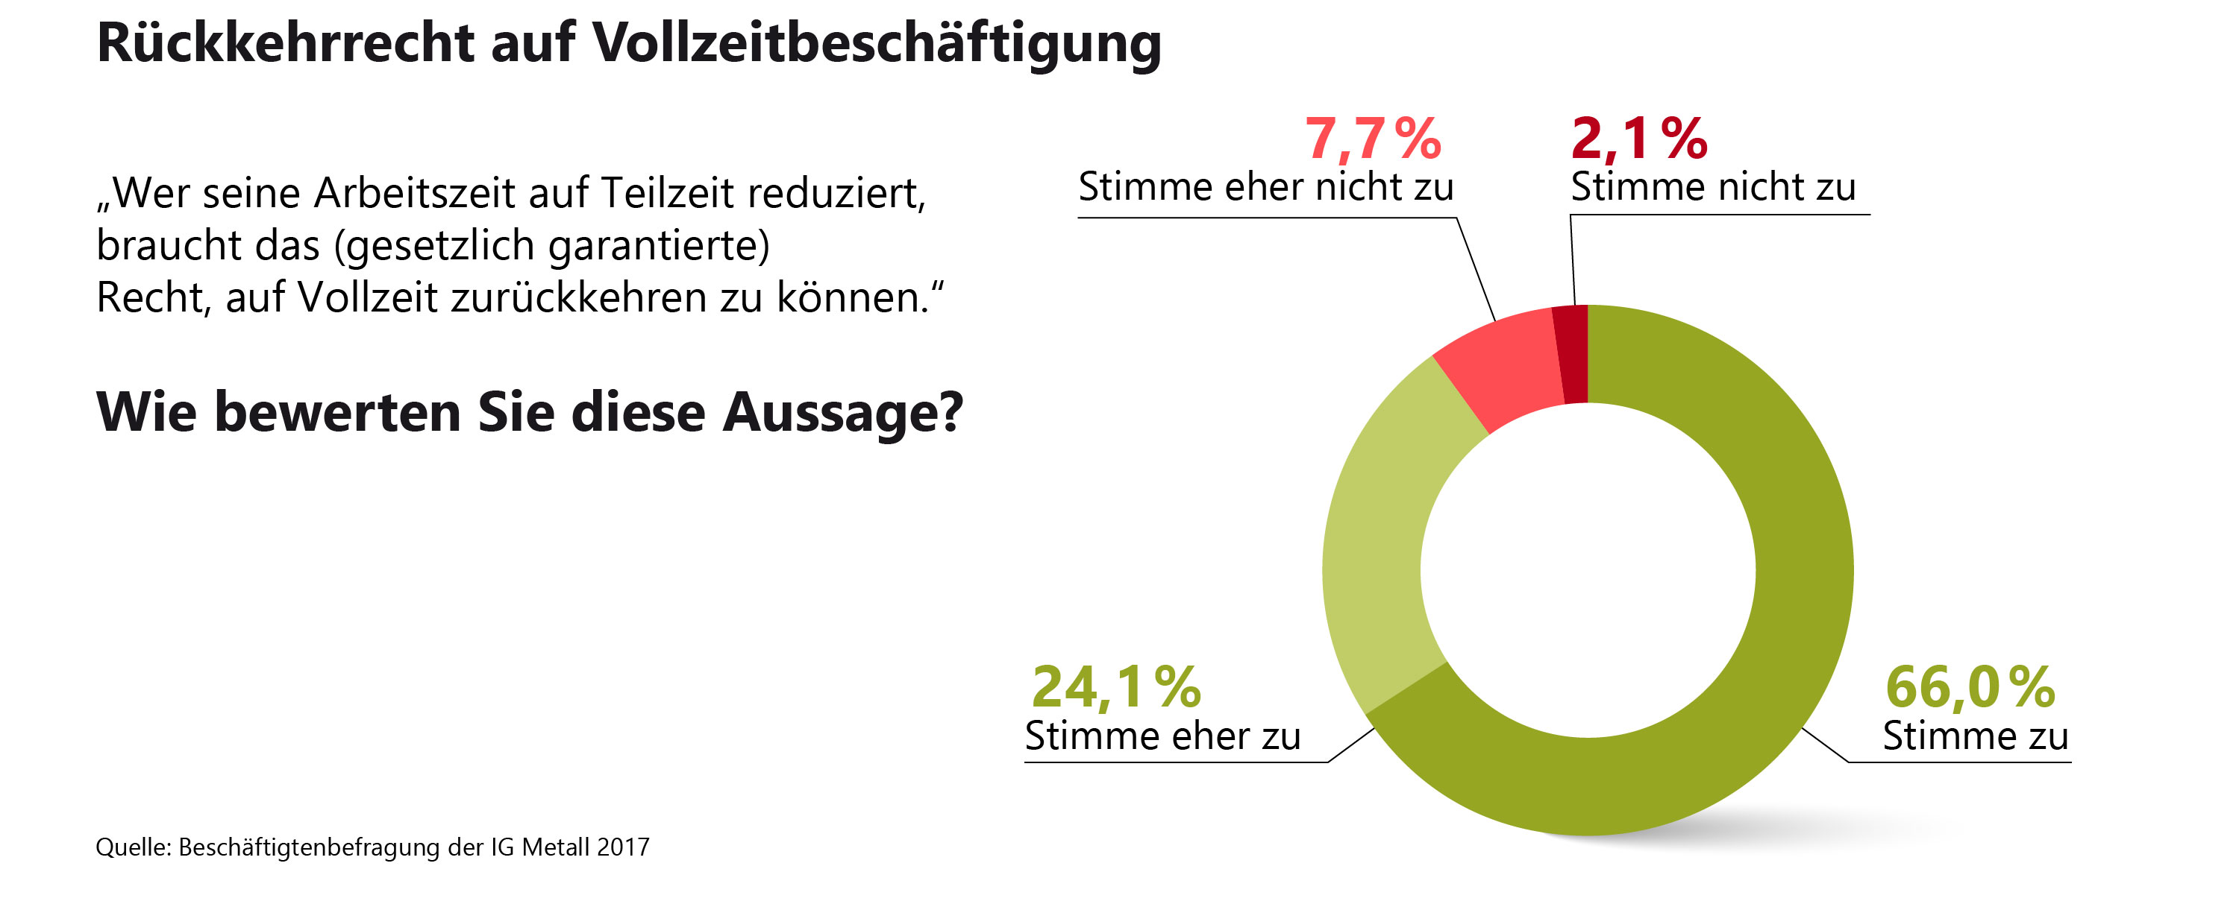
Rückkehrrecht auf Vollzeit hoch geschätzt

Slide 17
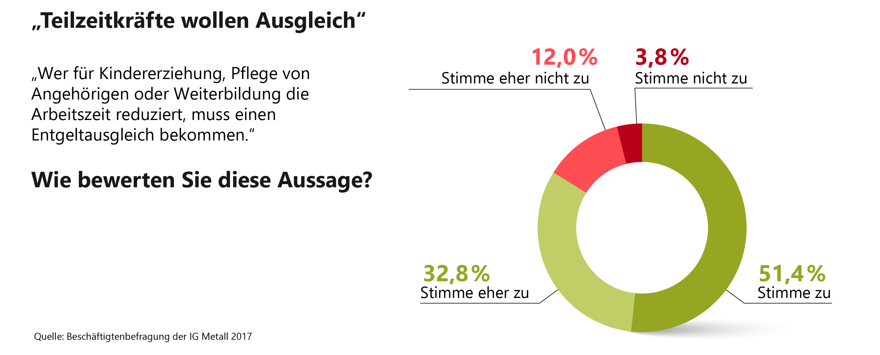
Entgeltausgleich für sozial wichtige Aufgaben

Slide 18
3
Reaktionen auf die neue Brückenteilzeit

Slide 19
Teilzeitarbeit im Spannungsfeld
Arbeitgeber: massive Kritik an der Brückenteilzeit
Mit dem Rechtsanspruch auf befristete Teilezeit „wird erneut tief in die Entscheidungsfreiheit der Unternehmen eingegriffen“.
„Mit diesem Gesetz sollen ein weiteres Mal erfundene Probleme gelöst werden. Wenn eine Rückkehr aus Teilzeit in Vollzeit scheitert, dann an fehlenden Kinderbetreuungsmöglichkeiten, nicht am Willen der Arbeitgeber“.
Zentralverband des Deutschen Handwerk, 13.06.2018
Gesamtmetall, 13.06.2018
Notes:
Der Gegenwind der Arbeitgeber war bei der Brückenteilzeit sehr hoch. Sie haben sich massiv dafür eingesetzt, dass es dieses Recht für Beschäftigte nicht geben soll.
Damit haben sie sich nicht durchgesetzt, trotz massiven Versuchen Einfluss auf die Politik zu nehmen.

Slide 20
Teilzeitarbeit im Spannungsfeld
IG Metall: Schritt in die richtige Richtung
Beschäftigte können wählen zwischen unbefristeter Teilzeit und vorrübergehender Verkürzung der Arbeitszeit (Brückenteilzeit).
Wählen sie die Brückenteilzeit, ist ihnen die Rückkehr zur Vollzeit garantiert.
Für die Gleichstellung ist die Brückenteilzeit ein begrüßenswerter Fortschritt:
insbesondere Frauen bleiben nicht mehr in der „Teilzeitfalle“ hängen.
Männern wird es leichter gemacht, eine Zeitlang „auf Teilzeit“ zu gehen.
Notes:
Die IG Metall setzt sich schon lange für ein solches Recht ein.
Endlich hat die Bundesregierung mit der Einführung der Brückenteilzeit die Zeichen der modernen Arbeitswelt erkannt und neue Regelungen geschaffen, die die Beschäftigten in ihren Arbeitnehmer/innenrechten stärkt. Sie ist dabei dem Vorbild der IG Metall gefolgt, die mit dem Tarifabschluss in der Metall- und Elektroindustrie Standards gesetzt hat:
Stärkung der modernen flexiblen Arbeitswelt für Beschäftigte
zurück in Vollzeit durch die Brückenteilzeit
bessere individuelle Anpassungsmöglichkeit an die Lebensrealität von Beschäftigten
Entschärfung der „Teilzeitfalle“
Die Teilzeitfalle kann schwerwiegende Nachwirkungen bei der Rente haben; Beispiele:
Frauen in Westdeutschland in Teilzeit verdienen durchschnittlich 2,40 € weniger pro Std. als Frauen in Vollzeit
35- jährige/r geht in Teilzeit (50%)- bei Durchschnittsverdienst bekommt er/sie im Alter 993€ Rente. Ginge er/ sie nach 5 Jahren zurück in die Vollzeit hätte er/sie 1.425€ Rente
Flexible Teilzeitregelung für Arbeitnehmer/innen
Die Arbeitnehmer/innen sollen mitentscheiden können, wie lange Sie ihre Arbeitszeit verändern möchten und wie hoch die wöchentliche Arbeitszeit sein soll
Vereinbarkeit von Lebensrealität und Beschäftigungsverhältnis („Work-Life-Balance“)

Slide 21
Teilzeitarbeit im Spannungsfeld
Schwachstellen des geänderten Teilzeit- und Befristungsgesetzes aus Sicht der IG Metall
12,2 Millionen Beschäftigte haben keinen Anspruch auf Brückenteilzeit, weil das Gesetz erst in Betrieben mit mindesten 45 Beschäftigten greift.
Die Spanne der möglichen Brückenteilzeit – mindestens ein, maximal fünf Jahre – ist zu kurz.
Beschäftigte können ihre Arbeitszeit während der Brückenteilzeit nicht verändern (z.B. wenn der Grund für ihre Arbeitszeitverkürzung wegfällt).
Teilzeitbeschäftigte brauchen mehr Möglichkeiten, ihre Arbeitszeit bei Bedarf auszuweiten.
Notes:
es darf keine Schwellenwerte von 45 bzw. 200 geben.
12,2 Mio. Beschäftigte haben so gar keinen Anspruch auf Brückenteilzeit
8,3 Mio. Beschäftigte arbeiten in Unternehmen mit 46 - 200 Beschäftigten
Die Brückenteilzeit muss auch für weniger als 1 bzw. mehr als 5 Jahre möglich sein. Manche Beschäftigte wollen (z.B. aus finanziellen Gründen) die Arbeitszeit nicht für ein ganzes Jahr verkürzen oder für einen längeren Zeitraum (für die ersten 10 Lebensjahre eines Kindes). Das muss möglich sein, ohne dass man dadurch sein Rückkehrrecht verliert.
Die Brückenteilzeit muss während der Inanspruchnahme flexibel anpassbar sein (z.B. wenn Verkürzungsgrund entfällt).
Beschäftigte haben keinen Anspruch Arbeitszeit während der Laufzeit der Brückenteilzeit zu verändern.
Die Beweislastumkehr ist nicht zufriedenstellend, da das Gesetz lediglich auf freie Arbeitsplätze ausgerichtet ist. Besser wäre hier ein Modell nach dem Beschäftigte Anspruch haben, frei werdende Arbeitszeitvolumina (z.B. von anderen Beschäftigten, die ihre Arbeitszeit befristet reduzieren) (befristet) für sich zu beanspruchen

Slide 22
4
Betriebliche Umsetzung des neuen Teilzeitrechts

Slide 23
Teilzeit- und Befristungsgesetz: Umsetzung im Betrieb
Anregungen für Betriebsräte
Fristen flexibilisieren und Abläufe transparent und verbindlich gestalten.
Anspruch auf Verlängerung der Arbeitszeit erleichtern.
Das durch Brückenteilzeit freiwerdende Arbeitszeitvolumen denjenigen zur Verfügung stellen, die in Teilzeit sind und ihre Arbeitszeit ausweiten wollen.
In tarifgebundenen Betrieben der M+E-Industrie das Thema mit der Umsetzung der tariflichen Regelungen zur verkürzten Vollzeit und Freistellungszeit verknüpfen.

Slide 24
Teilzeitvereinbarungen: Betriebliches Beispiel Bosch
Gesamtbetriebsvereinbarung fördert Teilzeitarbeit
Befristete Teilzeit ist möglich, wenn betriebliche Gründe nicht dagegen stehen.
Die Arbeitsinhalte müssen angepasst werden.
Ein Wunsch nach längerer Arbeitszeit ist zu erfüllen, wenn ein entsprechender freier Arbeitsplatz vorhanden ist.
Auswahlmöglichkeit zwischen befristeter und unbefristeter Teilzeit im Musterantragsformular.
Musterformular für die Stellungnahme des Vorgesetzten zum Antrag.

Slide 25
Teilzeitvereinbarungen: Betriebliches Beispiel BMW
Betriebsvereinbarungen und Infoveranstaltungen
Betriebsvereinbarung zur Befristeten Teilzeit:
Bis zu 2 Jahre, Möglichkeit direkt im Anschluss erneut befristet zu reduzieren
Betriebsvereinbarung zur Umsetzung des Tarifvertrags MuE für Teilzeitbeschäftigte:
Können anteilig bis zu 8 Freistellungstage in Anspruch nehmen und Antrag auf Wechsel in verkürzte Vollzeit stellen.
Durchführung von Informationsveranstaltungen auch explizit für Teilzeitbeschäftigte zu betrieblichen und tariflichen Regelungen.

Slide 26
Vielen Dank für Ihre Aufmerksamkeit
Ansprechpartnerin:
Dr. Julia Graf
E-Mail: jullia.graf@igmetall.de

